Slide 1

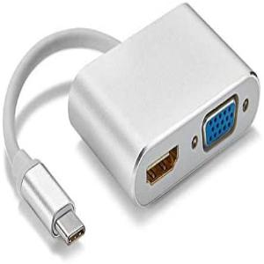

EKSPLORASI PERALATAN TIK BANTUAN TAHUN 2021
Chromebook
Proyektor
Wireless Router
Konektor
Direktorat Sekolah Menengah Atas
Direktorat Jenderal Pendidikan Anak Usia Dini
Pendidikan Dasar dan Menengah
Kementerian Pendidikan, Kebudayaan, Riset, dan Teknologi

Slide 2
Materi
Pengaturan Awal Booting dan Login Chromebook
Menambah dan menghapus akun login
Pintasan keyboard dan touchpad
Mengganti bahasa chrome os dan chrome browser
Pengenalan fitur setelan pada chromebook
Menambah dan menghapus aplikasi serta ekstensi
Menggunakan chromebook secara offline
Menghubungkan printer ke chromebook
Instalasi dan Konfigurasi wireless router
Instalasi dan Konfigurasi proyektor

Slide 3

01
Pengaturan Awal Booting dan Login

Slide 4
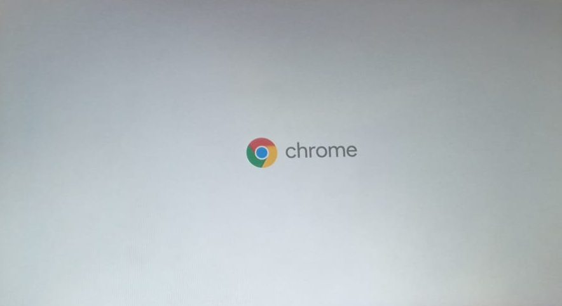
Proses Booting
Nyalakan Chromebook dengan cara membuka cover layar atau tekan tombol power
Tunggu proses booting yang sedang berjalan

Slide 5
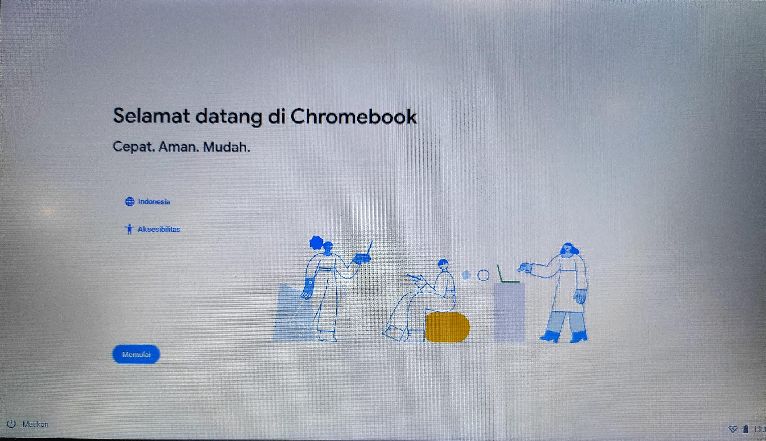
Proses Booting
Masuk ke tampilan “Selamat Datang/Welcome”, Pilih Bahasa, setelan Keyboard dan Aksesibilitas (Optional). Kemudian klik Let’s Go /Ayo Mulai

Slide 6
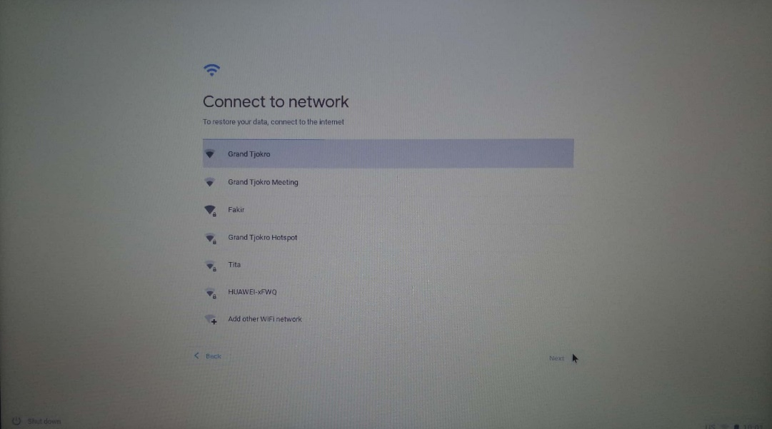
Proses Booting
Hubungkan ke jaringan dengan memilih nama SSID yang telah ada kemudian koneksikan

Slide 7
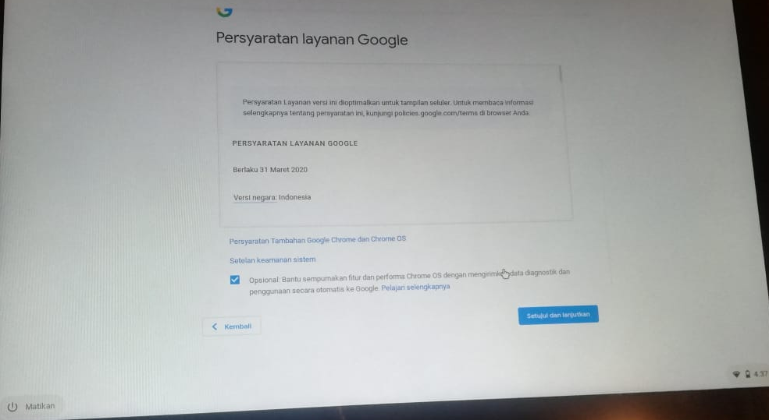
Proses Booting
Pada halaman Persyaratan layanan Google klik Setujui dan lanjutkan
Gambar belum ada

Slide 8
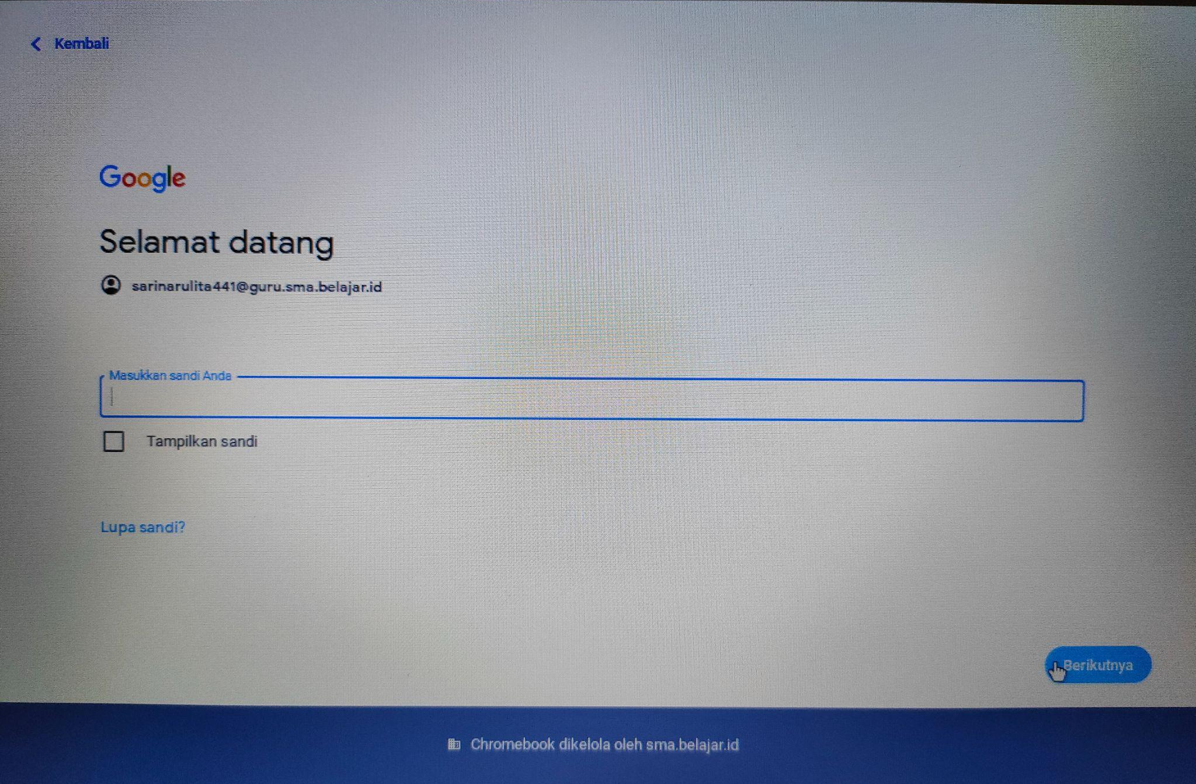
Proses Login
Masukan Akun Google dengan Domain “belajar.id” atau Akun pribadi

Slide 9
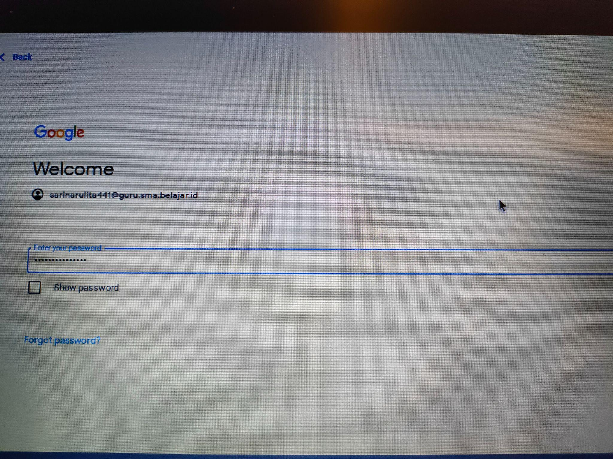
Proses Login
Masukan Password dari Akun yang digunakan untuk Login

Slide 10
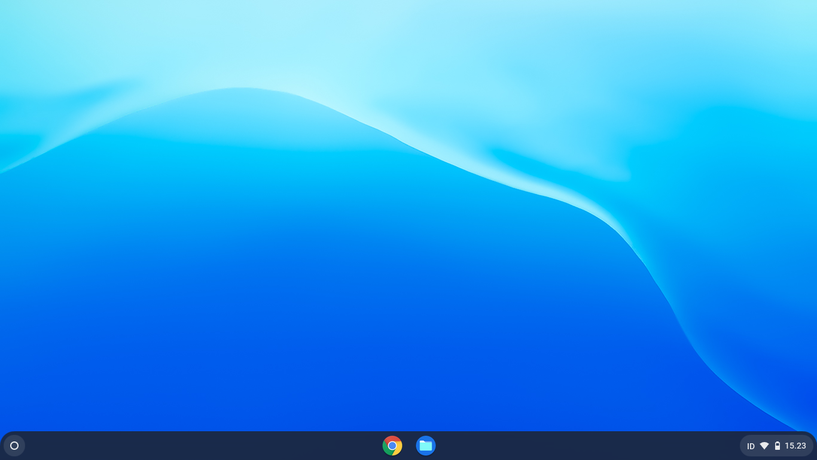
Proses Login
Tampilan awal OS Chrome setelah proses Login

Slide 11
Menambah dan Menghapus Akun Login
02

Slide 12
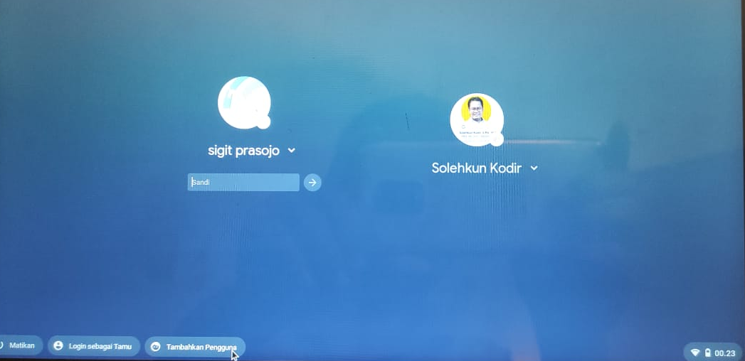
Prosedur Menambah Akun
Aktifkan Chromebook yang sudah terkoneksi jaringan, klik “Tambahkan Pengguna”

Slide 13
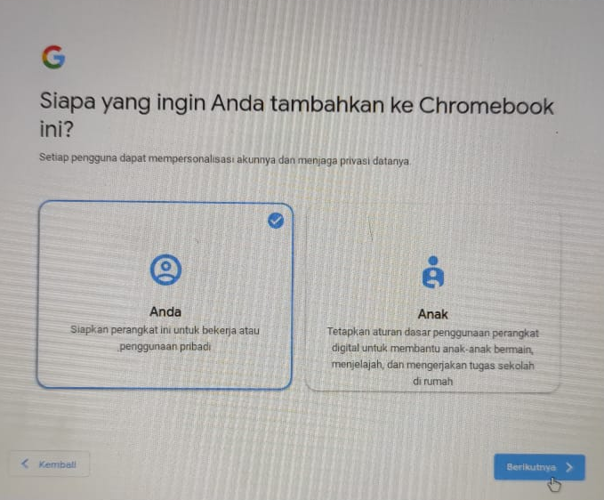
Prosedur menambah akun
Pilih akun email yang akan ditambahkan, misal kita pilih “Anda” kemudian pilih berikutnya

Slide 14
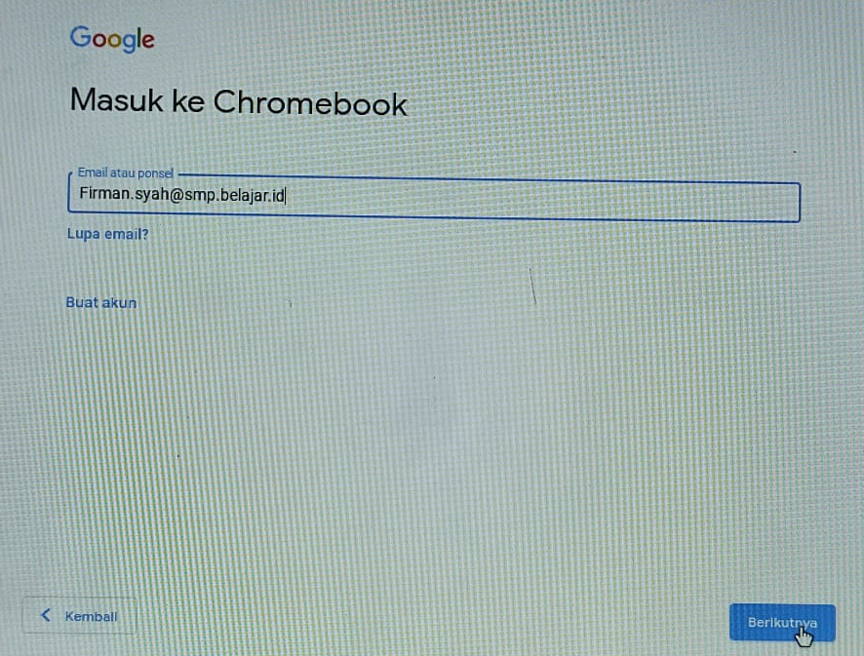
Prosedur Menambah Akun
Ketik User Akun Belajar.id kemudian klik berikutnya

Slide 15
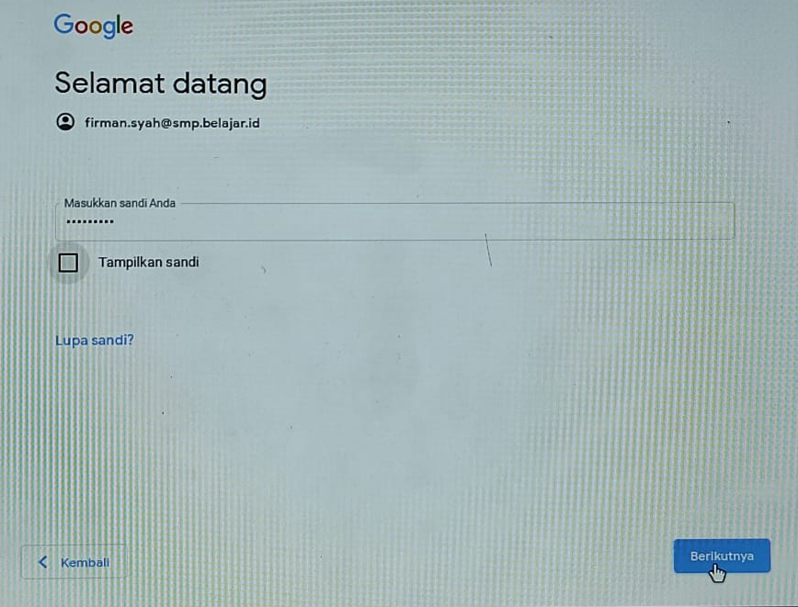
Prosedur Menambah Akun (3)
Masukan Password/sandi

Slide 16
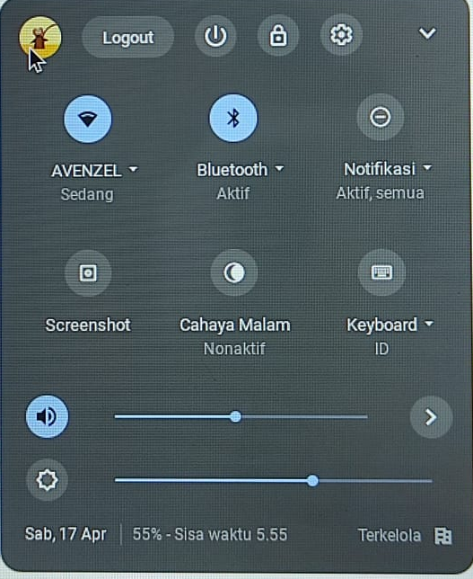
Prosedur Menambah Akun (4)
Akun sudah berhasil ditambahkan dan siap menggunakan Chromebook

Slide 17
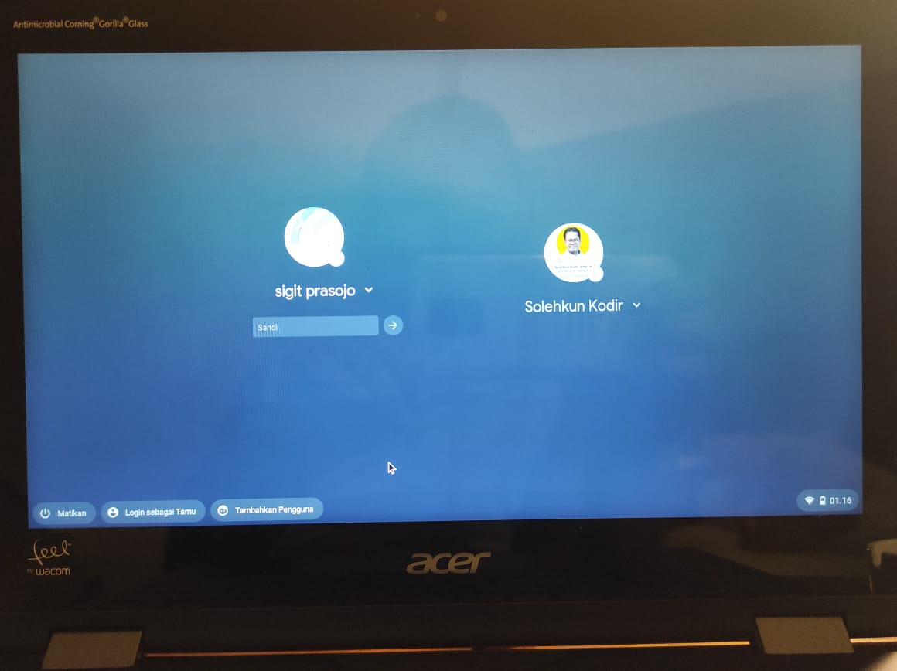
Prosedur Menghapus Akun
Aktifkan Chromebook, kemudian lihat akun email yang muncul dilayar

Slide 18
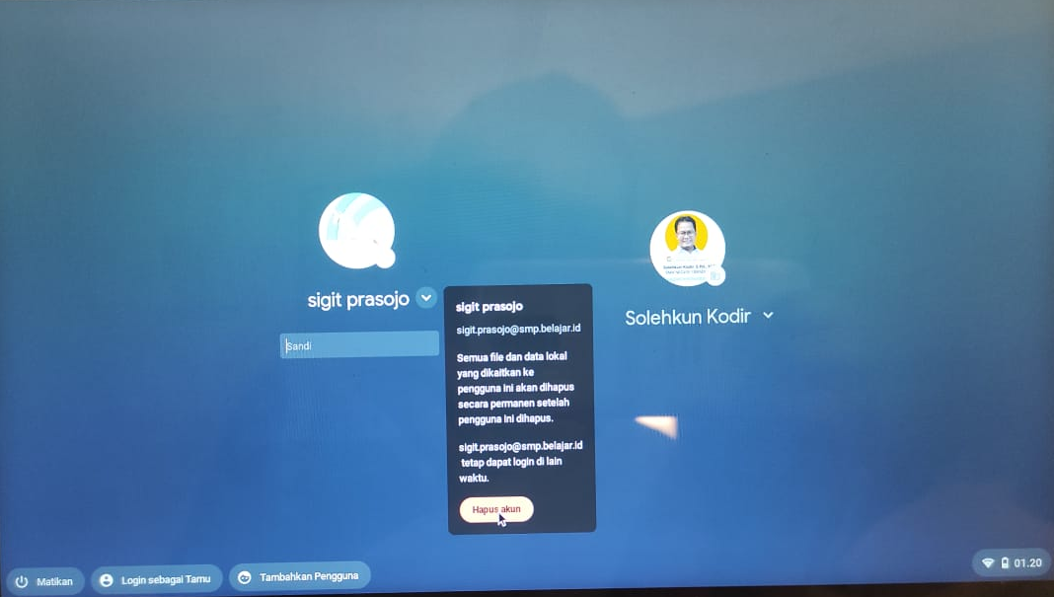
Prosedur Menghapus Akun (2)
Pilih Akun email dan hapus

Slide 19
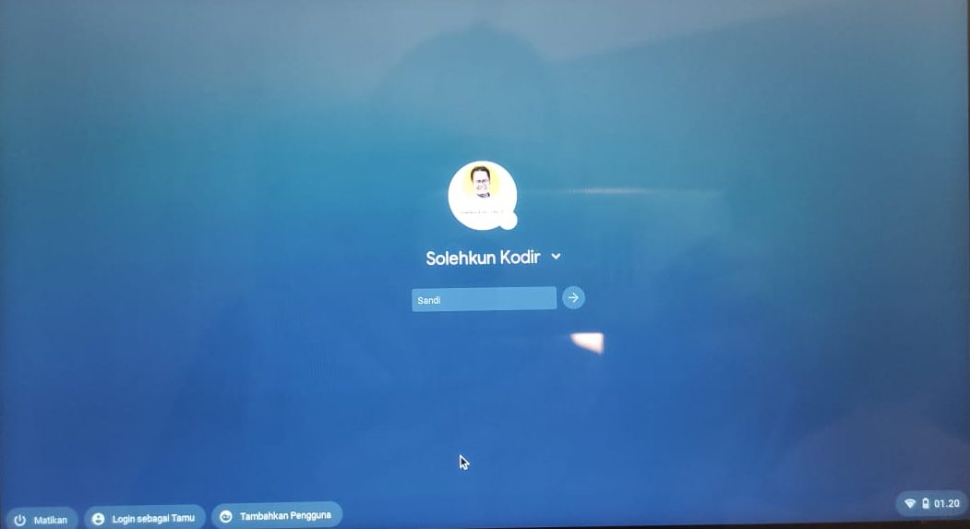
Prosedur Menghapus Akun (3)
Otomatis akun akan terhapus

Slide 20
Pintasan Keyboard dan Touchpad
03

Slide 21
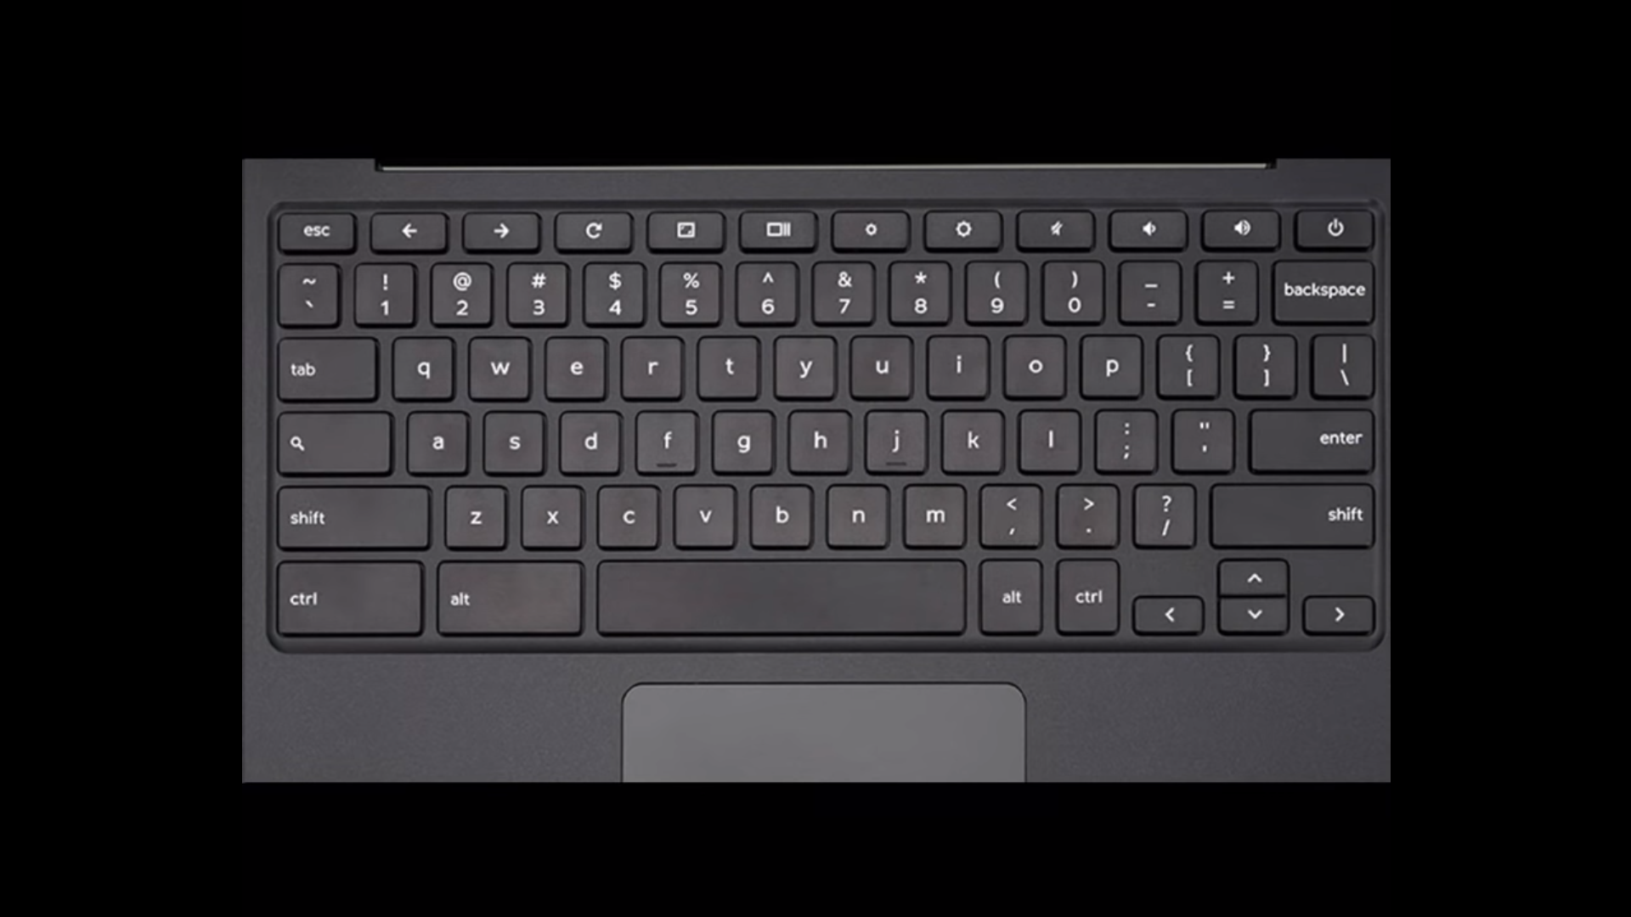
Pintasan Keyboard (01)
Pintasan Keyboard Chromebook digunakan untuk membantu menyelesaikan pekerjaan supaya lebih cepat

Slide 22
Pintasan Popular Keyboard (1)
Deskripsi | Pintasan Keyboard
Membuka jendela baru | Ctrl + n
Membuka jendela yang paling lama tidak digunakan | Tekan dan tahan Alt + Shift, ketuk Tab sampai jendela yang di inginkan terbuka, kemudian lepaskan
Membuka tab 1 sampai 8 | Ctrl + 1 sampai 8
Membuka tab baru | Ctrl + t
Membuka tab berikutnya | Ctrl + Tab
Membuka tab sebelumnya | Ctrl + Shift + Tab

Slide 23
Pintasan Popular Keyboard (2)
Deskripsi | Pintasan Keyboard
Memuat ulang halaman aktif | atau Ctrl +
Menempatkan fokus pada kolom URL penelusuran | Shift + Alt + r
Menempelkan konten dari papan klip | Ctrl + v
Mengaktifkan dan Menonaktifkan Caps Lock | Alt + Telusuri
Mengambil screenshot sebagian | Ctrl + Shift +
Menyalin konten yang dipilih ke papan klip | Ctrl + c
Mode ringkasan

Slide 24
Pintasan Tab dan Jendela Keyboard [1]
Deskripsi | Pintasan Keyboard
Membuka jendela baru | Ctrl + n
Membuka jendela baru dalam Mode samaran | Shift + Ctrl + n
Membuka tab baru | Ctrl + t
Membuka file di browser | Ctrl +o
Menutup tab aktif | Ctrl +w
Menutup jendela aktif | Shift + Ctrl +w
Membuka kembali tab atau jendela yang terakhir ditutup | Shift +Ctrl +t

Slide 25
Pintasan Tab dan Jendela Keyboard (2)
Deskripsi | Pintasan Keyboard
Membuka tab 1-8 di jendela | Ctrl + 1 sampai Ctrl + 8
Membuka tab terakhir di jendela | Ctrl + 9
Membuka tab berikutnya di jendela | Ctrl + Tab
Membuka tab sebelumnya di jendela | Shift + Ctrl + Tab
Beralih antarjendela dengan cepat | Tekan & tahan Alt, tap Tab sampai jendela yang Anda inginkan terbuka, lalu lepaskan.
Membuka jendela yang Anda gunakan baru-baru ini | Tekan & tahan Shift + Alt, tap Tab sampai jendela yang Anda inginkan terbuka, lalu lepaskan.
Membuka halaman sebelumnya dalam histori penjelajahan | Alt + Panah kiri

Slide 26
Pintasan Tab dan Jendela Keyboard (3)
Deskripsi | Pintasan Keyboard
Membuka halaman berikutnya dalam histori penjelajahan | Alt + Panah kanan
Membuka link dalam tab baru di latar belakang | Tekan Ctrl dan klik link
Membuka link di tab baru dan beralih ke tab baru | Tekan Shift + Ctrl dan klik link
Membuka link di jendela baru | Tekan Shift dan klik link
Membuka link di tab | Seret tautan ke kolom URL tab
Membuka link di tab baru | Tarik link ke area kosong di tab setrip
Membuka halaman web di tab baru` | Ketik alamat web (URL) di kolom URL, lalu tekan Alt + Enter

Slide 27
Pintasan Tab dan Jendela Keyboard (4)
Deskripsi | Pintasan Keyboard
Mengembalikan tab ke posisi semula | Saat menarik tab, tekan Esc
Mengaitkan jendela ke sebelah kiri | Alt + [ (kurung siku kiri)
Memaksimalkan jendela | Alt + =
Meminimalkan jendela | Alt + - (minus)
Memasang jendela ke sebelah kanan | Alt + ] (kurung siku kanan)
Beralih jendela antarlayar (saat Chromebook Anda terhubung ke monitor) | Penelusuran + Alt + m

Slide 28
Pintasan Halaman dan Browser (1)
Deskripsi | Pintasan Keyboard
Halaman ke atas | Penelusuran + Panah atas atau Alt + Panah atas
Halaman ke bawah | Penelusuran + Panah bawah atau Alt + Panah bawah
Men-scroll halaman ke bawah | Bilah spasi
Membuka halaman bagian atas | Ctrl + Alt + Panah atas
Membuka halaman bagian bawah | Ctrl + Alt + Panah bawah
Mencetak halaman aktif | Ctrl + p
Menyimpan halaman aktif | Ctrl + s
Memuat ulang halaman aktif | Ctrl + r

Slide 29
Pintasan Halaman dan Browser (2)
Deskripsi | Pintasan Keyboard
Memuat ulang halaman aktif tanpa menggunakan konten yang disimpan dalam cache | Shift + Ctrl + r
Memperbesar halaman | Ctrl dan +
Memperkecil halaman | Ctrl dan - (minus)
Mereset tingkat zoom | Ctrl + 0
Menghentikan pemuatan halaman aktif | Esc
Mengklik kanan pada link | Tekan Alt dan klik link
Membuka link dalam tab baru di latar belakang | Tekan Ctrl dan klik link
Menyimpan link sebagai bookmark | Tarik link ke bilah bookmark

Slide 30
Pintasan Halaman dan Browser (3)
Deskripsi | Pintasan Keyboard
Menyimpan link halaman aktif sebagai bookmark | Ctrl + d
Menyimpan semua halaman yang terbuka di jendela aktif Anda sebagai bookmark dalam folder baru | Shift + Ctrl+d
Menelusuri halaman aktif | Ctrl + f
Membuka kecocokan berikutnya untuk penelusuran | Ctrl + g atau Enter
Membuka kecocokan sebelumnya untuk penelusuran | Shift + Ctrl + g atau Shift + Enter
Membuka kolom informasi yang tidak aktif | Alt + Shift + a
Melakukan penelusuran Google | Ctrl + k atau Ctrl + e
Menambahkan www. dan .com ke masukan dalam kolom URL, lalu membuka halaman | Ctrl + Enter
Melihat sumber halaman | Ctrl + u

Slide 31
Pintasan Halaman dan Browser (4)
Deskripsi | Pintasan Keyboard
Menampilkan atau menyembunyikan panel Developer Tools | Shift + Ctrl + i
Membuka bagian yang dipilih di panel Developer Tools | Ctrl + Shift + c
Membuka tab Console di panel Developer Tools | Shift + Ctrl +j
Menampilkan atau menyembunyikan kolom bookmark | Shift +Ctrl +b
Menampilkan toolbar | Alt + Shift + t
Membuka bagian yang dipilih di panel Developer Tools | Ctrl + Shift + c
Membuka halaman Histori | Ctrl + h
Membuka halaman Download | Ctrl + j
Menghapus saran Isi Otomatis yang dipilih saat mengisi formulir | Shift + Alt + Backspace

Slide 32
Setelan Sistem dan Tampilan (1)
Deskripsi | Pintasan Keyboard
Membuka aplikasi File | Shift + Alt + m
Melakukan pratinjau file dalam aplikasi File | Pilih file, lalu tekan Spasi
Menampilkan file tersembunyi dalam aplikasi File | Ctrl + .
Membuka area status (tempat waktu muncul) | Shift + Alt + s
Mengklik ikon 1-8 di rak | Alt + 1 sampai Alt + 8
Mengeklik ikon terakhir di rak | Alt + 9

Slide 33
Setelan Sistem dan Tampilan (2)
Deskripsi | Pintasan Keyboard
Menggunakan tombol F (F1 hingga F12) | Penelusuran + 1 sampai Penelusuran + =
Melihat notifikasi | Shift + Alt + n
Mengubah resolusi layar | Shift + Ctrl dan + atau - (minus)
Mereset resolusi layar ke default | Shift + Ctrl + 0
Memutar layar 90 derajat | Shift + Ctrl + Putar
Beralih ke pengguna berikutnya | Ctrl + Alt + . (titik)
Beralih ke pengguna sebelumnya | Ctrl + Alt + , (koma)

Slide 34
Pintasan Pengeditan Teks (1)
Deskripsi | Pintasan Keyboard
Mengaktifkan atau menonaktifkan Caps Lock | Penelusuran + Alt
Memilih semuanya di halaman | Ctrl + a
Memilih konten di kolom URL | Ctrl + L atau Alt + d
Memilih kata atau huruf berikutnya | Shift + Ctrl + Panah kanan
Memilih teks ke akhir baris | Penelusuran + Shift + Panah kanan
Memilih teks ke awal baris | Penelusuran + Shift + Panah kiri
Memilih kata atau huruf sebelumnya | Shift+Ctrl + Panah kiri
Berpindah ke akhir kata berikutnya | Ctrl + Panah kanan

Slide 35
Pintasan Pengeditan Teks (2)
Deskripsi | Pintasan Keyboard
Berpindah ke awal kata sebelumnya | Ctrl + Panah kiri
Berpindah ke awal baris | Penelusuran + Panah kiri
Berpindah ke akhir baris | Penelusuran + Panah kanan
Membuka akhir dokumen | Penelusuran + Ctrl + Panah kanan
Membuka awal dokumen | Penelusuran + Ctrl + Panah kiri
Menyalin konten yang dipilih ke papan klip | Ctrl + c
Menempelkan konten dari papan klip | Ctrl + v
Menempelkan konten dari papan klip dalam bentuk teks biasa | Shift + Ctrl + v

Slide 36
Pintasan Pengeditan Teks (3)
Deskripsi | Pintasan Keyboard
Memotong | Ctrl + x
Menghapus kata sebelumnya | Ctrl + Backspace
Menghapus huruf berikutnya (hapus maju) | Penelusuran + Backspace
Mengurungkan tindakan terakhir | Ctrl + z
Mengulangi tindakan terakhir | Shift + Ctrl + z
Beralih antara bahasa keyboard yang telah disetel. | Shift + Ctrl + Space
Beralih ke bahasa keyboard yang Anda gunakan sebelumnya. | Ctrl + Space
Meredupkan keyboard (khusus keyboard dengan lampu latar) | Alt +
Mencerahkan keyboard (khusus keyboard dengan lampu latar) | Alt +

Slide 37
Aksesibilitas (1)
Deskripsi | Pintasan Keyboard
Mengaktifkan atau menonaktifkan ChromeVox (masukan lisan) | Ctrl + Alt + z
Mengaktifkan mode kontras tinggi | Penelusuran + Ctrl + h
Memperbesar tampilan seluruh layar | Ctrl + Penelusuran + m
Memperbesar tampilan sebagian layar | Ctrl + Penelusuran + d
Menandai tombol peluncur di rak | Shift + Alt + L
Menyorot item berikutnya di rak | Shift + Alt + L, lalu Tab atau Panah kanan
Menyorot item sebelumnya di rak | Shift + Alt + L, lalu Shift + Tab atau Panah kiri
Membuka tombol yang disorot di rak | Shift + Alt + L, lalu Spasi atau Enter

Slide 38
Aksesibilitas (2)
Deskripsi | Pintasan Keyboard
Menghapus sorotan dari tombol di rak | Shift + Alt + L, lalu Esc
Beralih fokus antara | Ctrl + Mundur atau Ctrl + Maju
Menandai kolom bookmark (jika ditampilkan) | Shift + Alt + b
Menyorot baris dengan kolom URL | Shift + Alt + t
Membuka menu klik kanan untuk item yang ditandai | Penelusuran + Shift + Naikkan volume
Memindahkan ikon aplikasi ke atas, bawah, atau ke samping di peluncur | Ctrl + Atas , Bawah , Kiri , atau Kanan
Memindahkan aplikasi ke dalam atau ke luar folder di peluncur | Ctrl + Shift + Atas , Bawah , Kiri , atau Kanan
Menggunakan pintasan pada keyboard braille | Lihat pintasan keyboard braille

Slide 39
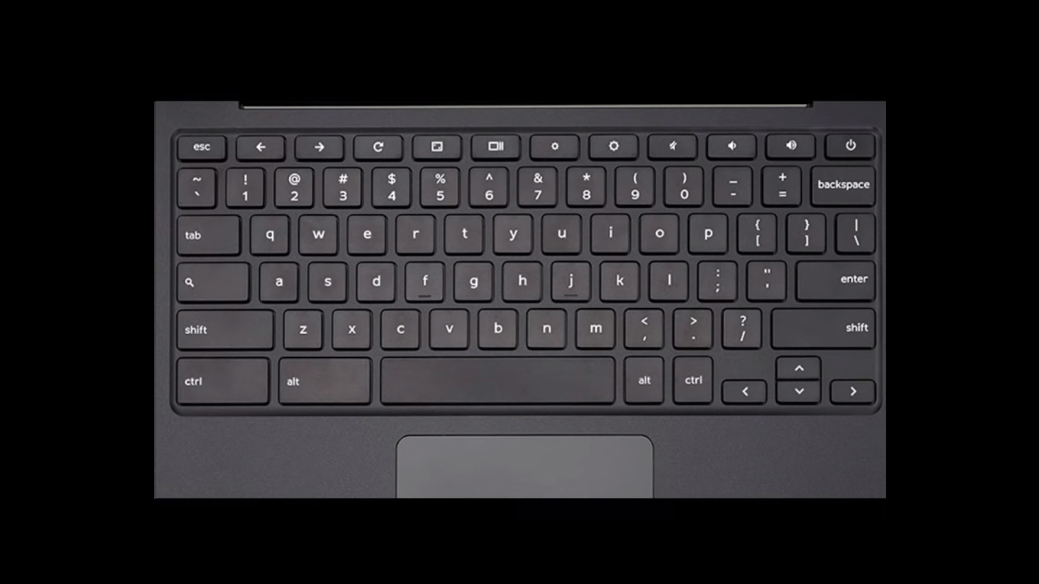
Menggunakan Berbagai Pintasan Touchpad
Panel sentuh (touchpad) pada Chromebook dapat digunakan untuk mengklik kanan, beralih antar-tab, scrolling dan berbagai fungsi lain

Slide 40
Pintasan Touchpad (1)
Deskripsi | Pintasan Touchpad
Menggerakkan kursor | Gerakkan jari pada panel sentuh (touchpad).
Mengklik | Tekan atau tap di bagian kiri/kanan bawah panel sentuh (touchpad).
Mengklik kanan | Tekan atau ketuk panel sentuh (touchpad) dengan dua jari atau tekan dan tahan Alt pada keyboard dan ketuk panel sentuh dengan satu jari.
Scroll | Letakkan dua jari di touchpad, lalu gerakkan ke atas dan bawah untuk scroll secara vertikal, atau ke kiri dan kanan untuk scroll secara horizontal.
Berpindah antar halaman | Untuk kembali ke halaman yang pernah dibuka, geser ke kiri dengan dua tangan. Untuk maju ke halaman yang pernah dibuka, geser dengan dua jari.

Slide 41
Pintasan Touchpad (2)
Deskripsi | Pintasan Touchpad
Melihat semua jendela yang terbuka | Geser ke atas atau ke bawah dengan tiga jari. Jika fitur Scroll balik dinonaktifkan, geser ke atas. Jika fitur Scroll balik diaktifkan, geser ke bawah.
Menutup tab | Arahkan ke tab, lalu tap atau klik touchpad dengan tiga jari.
Membuka link di tab baru | Arahkan ke link, lalu tap atau klik touchpad dengan tiga jari.
Beralih antar tab | Jika ada beberapa tab browser yang terbuka, geser ke kiri dan ke kanan dengan tiga jari.
Menarik lalu melepaskan | Gunakan satu jari, klik dan tahan item yang ingin dipindahkan. Seret item ke tempat baru, lalu lepaskan. (Fungsi ini hanya berlaku untuk file dan tidak akan berfungsi untuk jendela atau ikon).

Slide 42
Pintasan Keyboard / touchpad menggunakan simulator Chromebook
Silahkan buka chrome browser pada link tersebut terdapat informasi mengenai tatacara penggunaan chromebook secara simulasi
Ketikan di tab rowser simulator chromebook buka link https://partnerdash.google.com/apps/simulator/chromebook#?l=en,
Pada tampilan browser akan menampilkan tabulasi - tabulasi menggunakan chromebook
Klik tabulasi explore your chromebook
Silahkan pilih tabulasi Pintasan Keyboard / touchpad

Slide 43
Mengganti Bahasa Chrome OS dan Chrome Browser
04

Slide 44
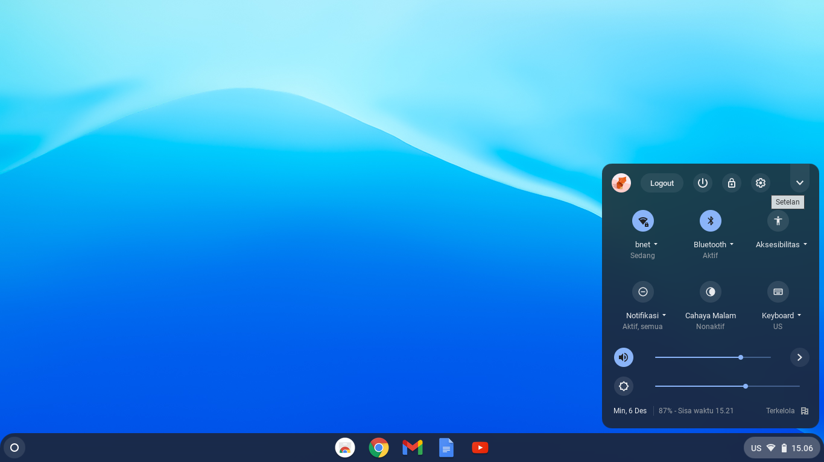

Slide 45
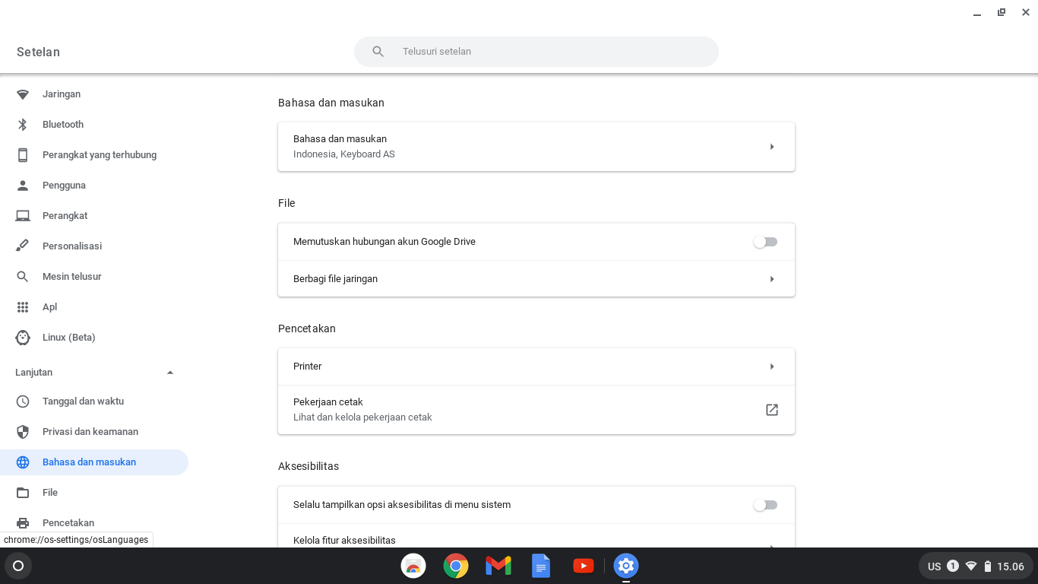

Slide 46
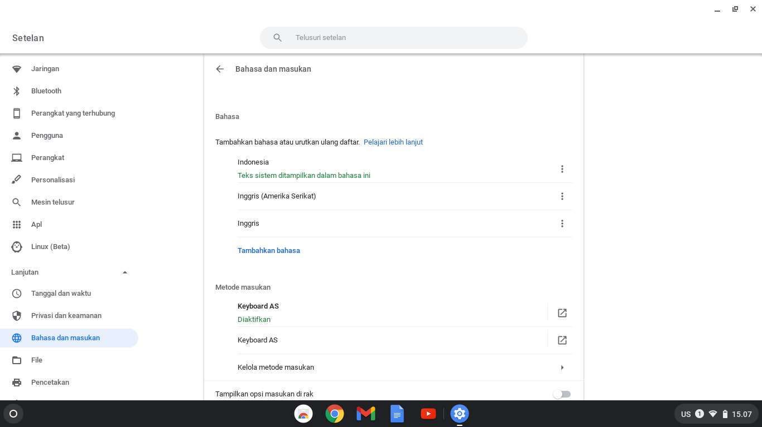

Slide 47
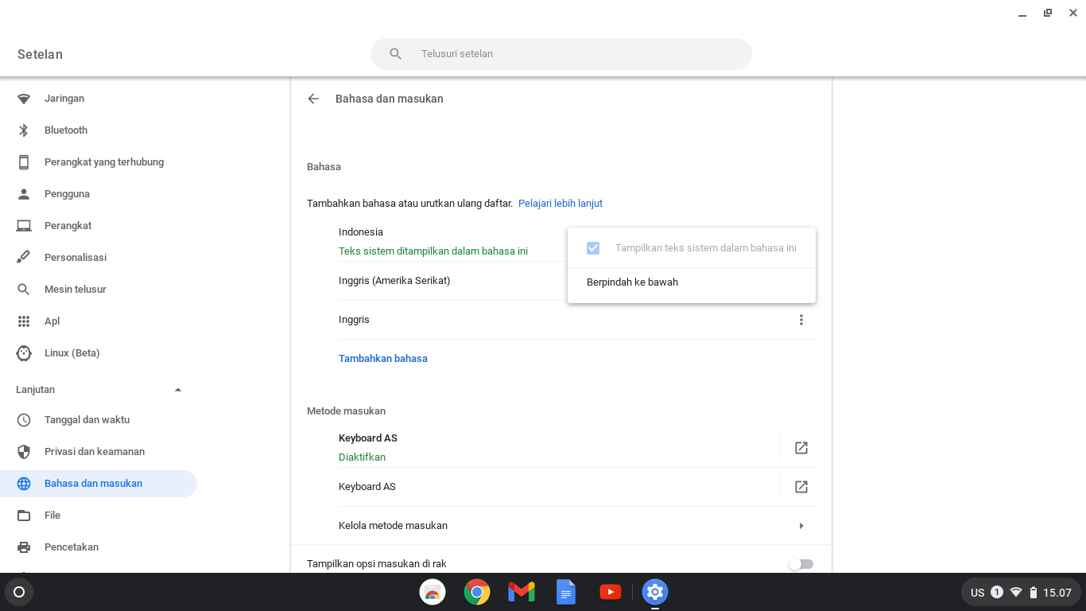

Slide 48
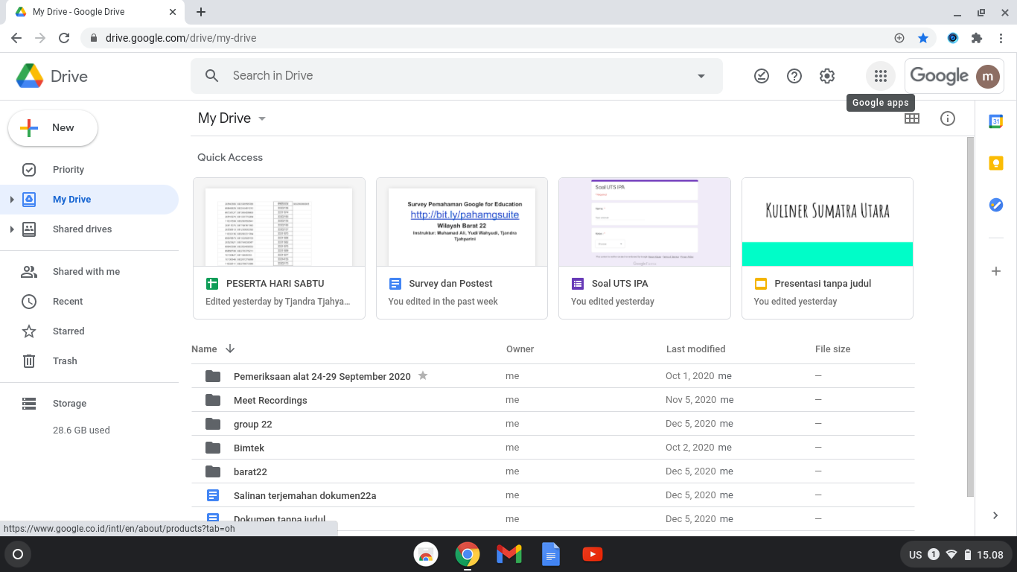
Buka Google Drive

Slide 49
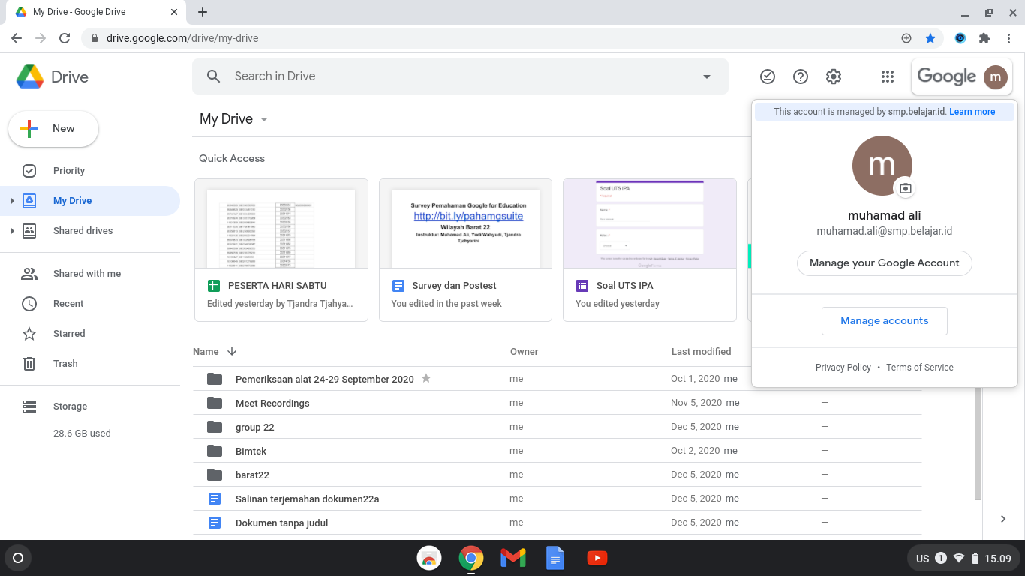

Slide 50
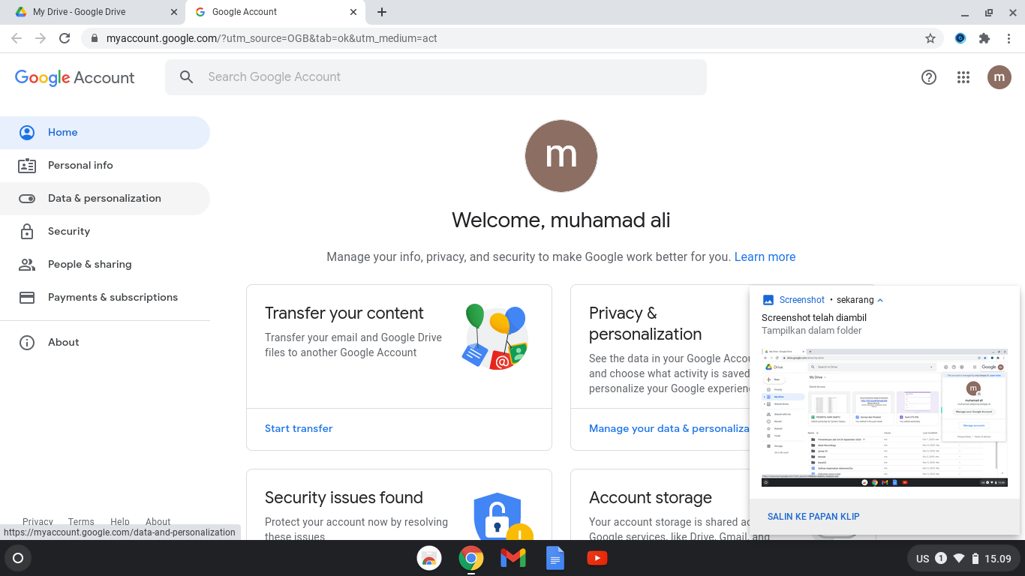

Slide 51
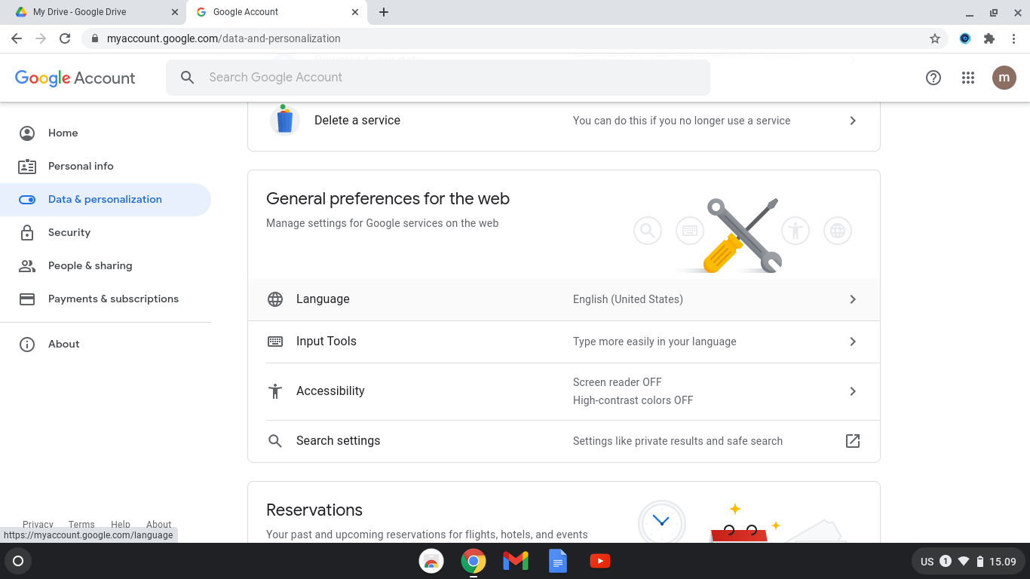

Slide 52
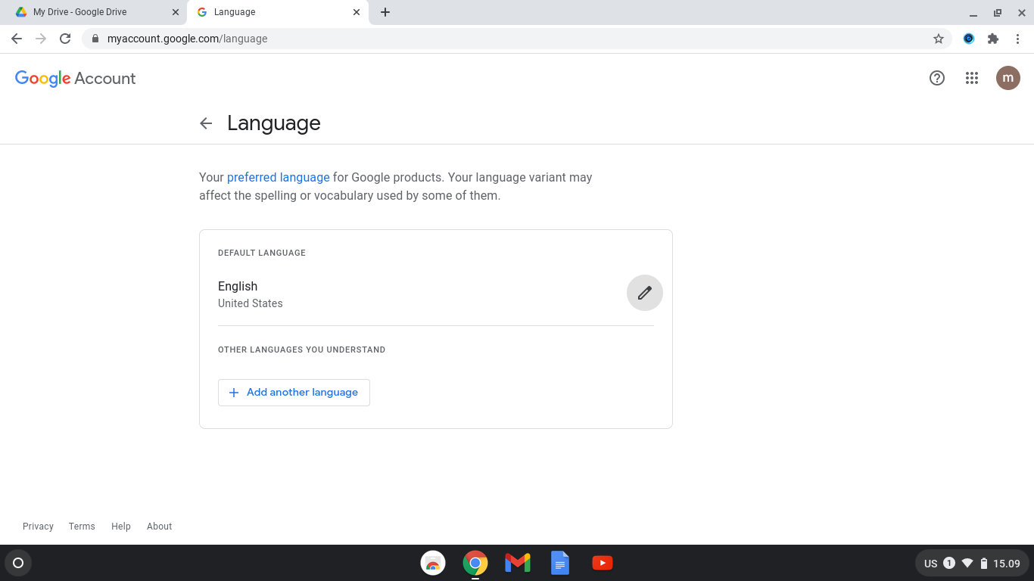

Slide 53
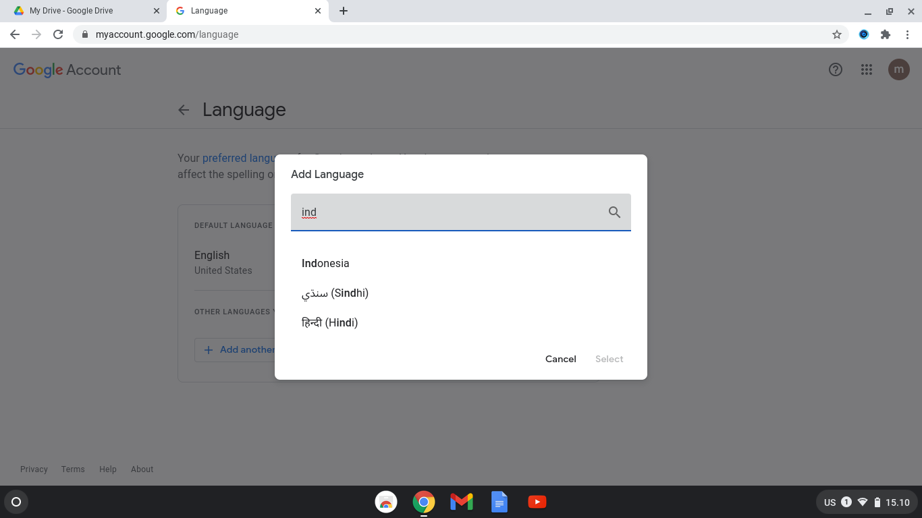

Slide 54
Pengenalan fitur setelan pada chromebook
05

Slide 55
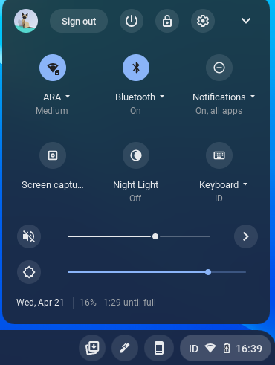
Pengenalan Fitur Pengaturan/Setelan
Membuka tampilan menu Setelan

Slide 56
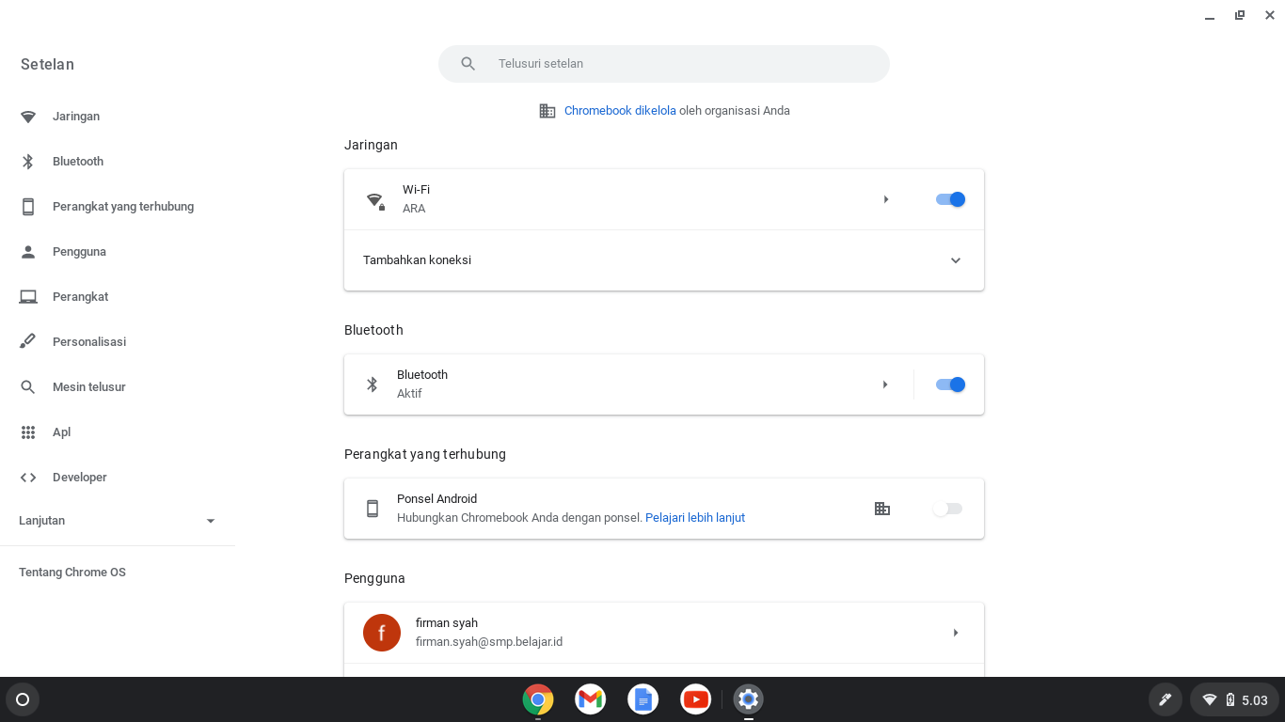
Pengenalan Fitur Pengaturan/Setelan
2. Tampilan menu setelan

Slide 57
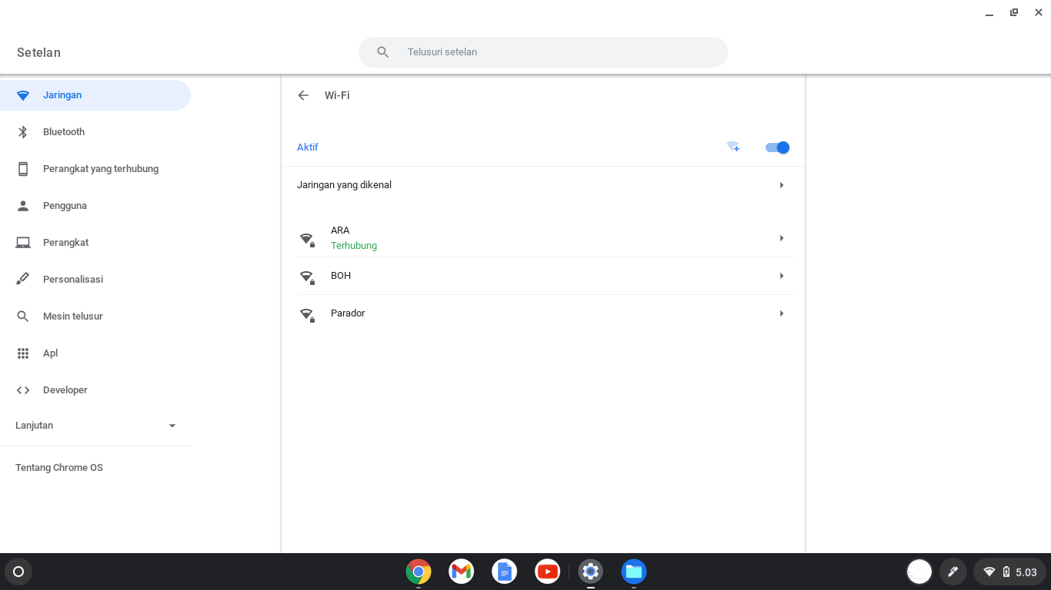
Pengenalan Fitur Pengaturan/Setelan
3. Tampilan setelan Jaringan

Slide 58
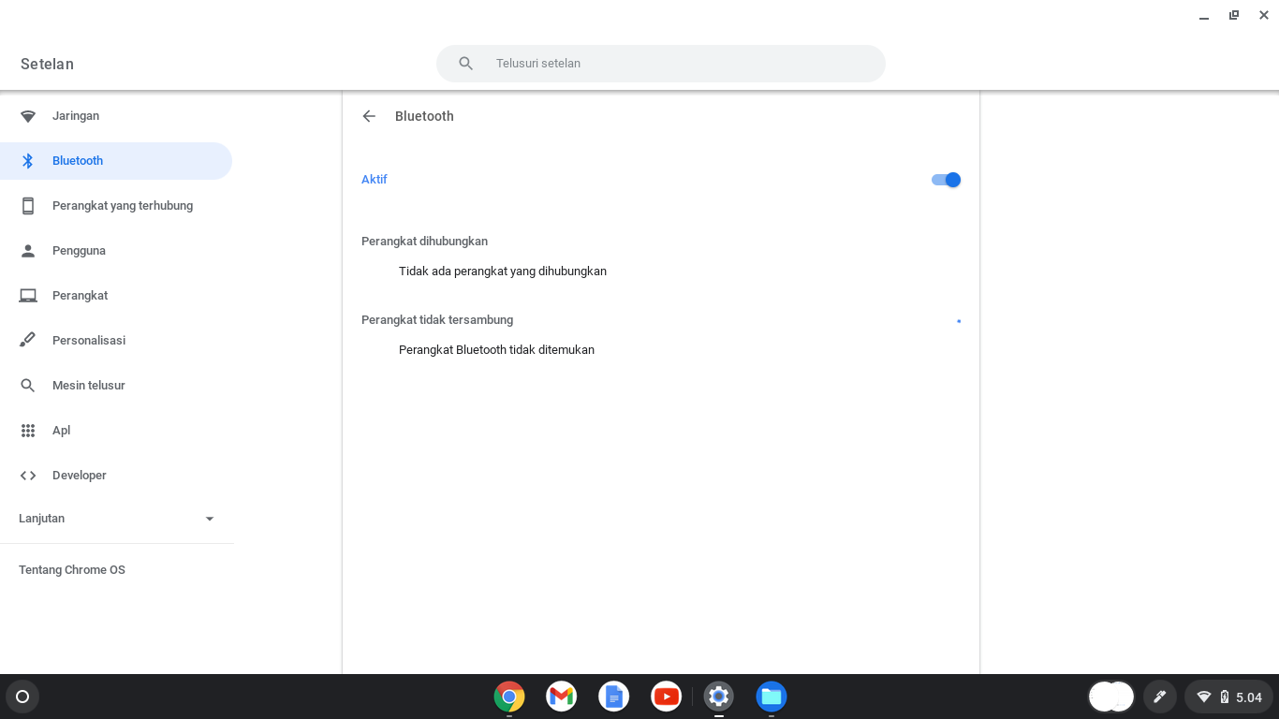
Pengenalan Fitur Pengaturan/Setelan
4. Tampilan menu setelan Bluetooth

Slide 59
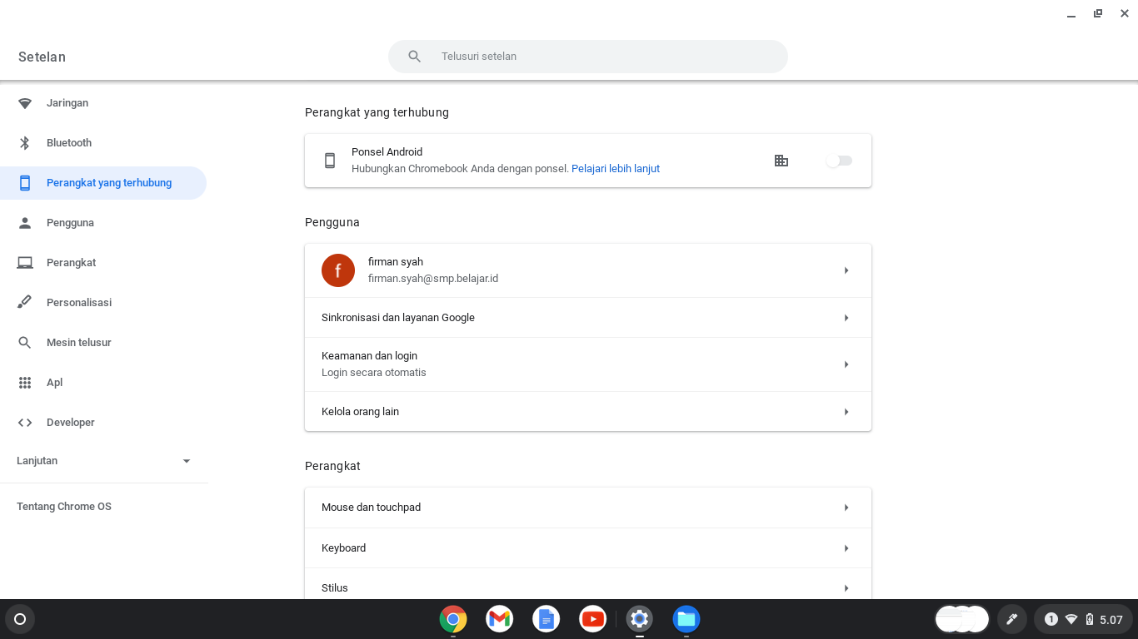
Pengenalan Fitur Pengaturan/Setelan
5. Tampilan menu setelan Perangkat yang terhubung

Slide 60
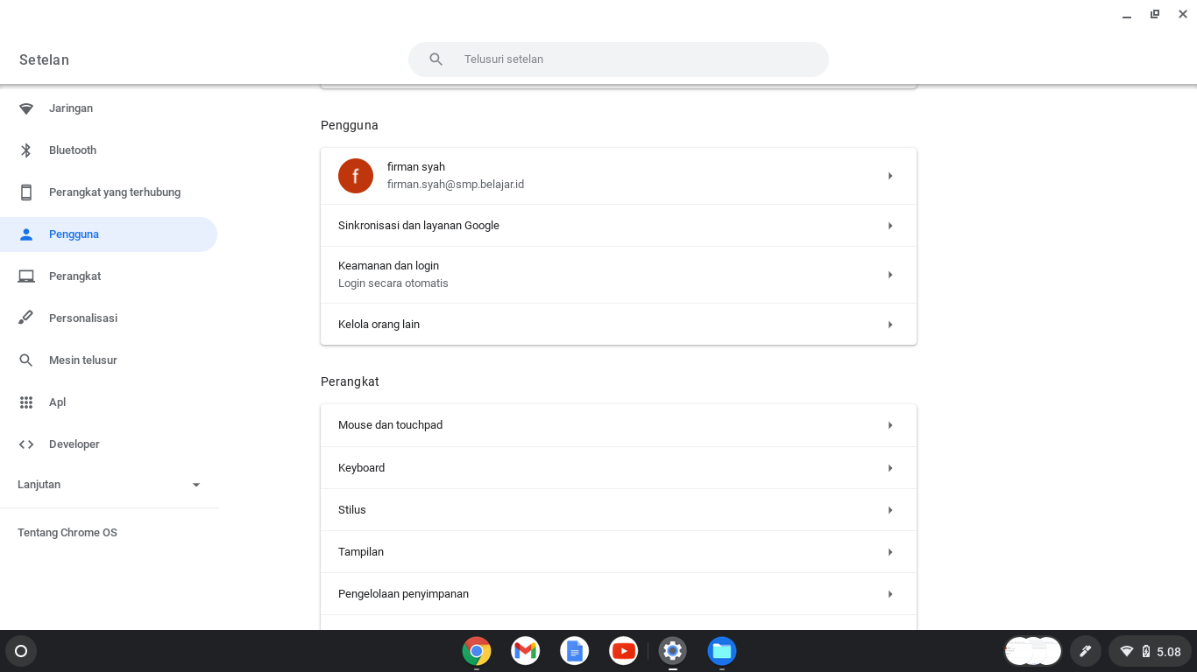
Pengenalan Fitur Pengaturan/Setelan
6. Tampilan menu setelan Pengguna

Slide 61
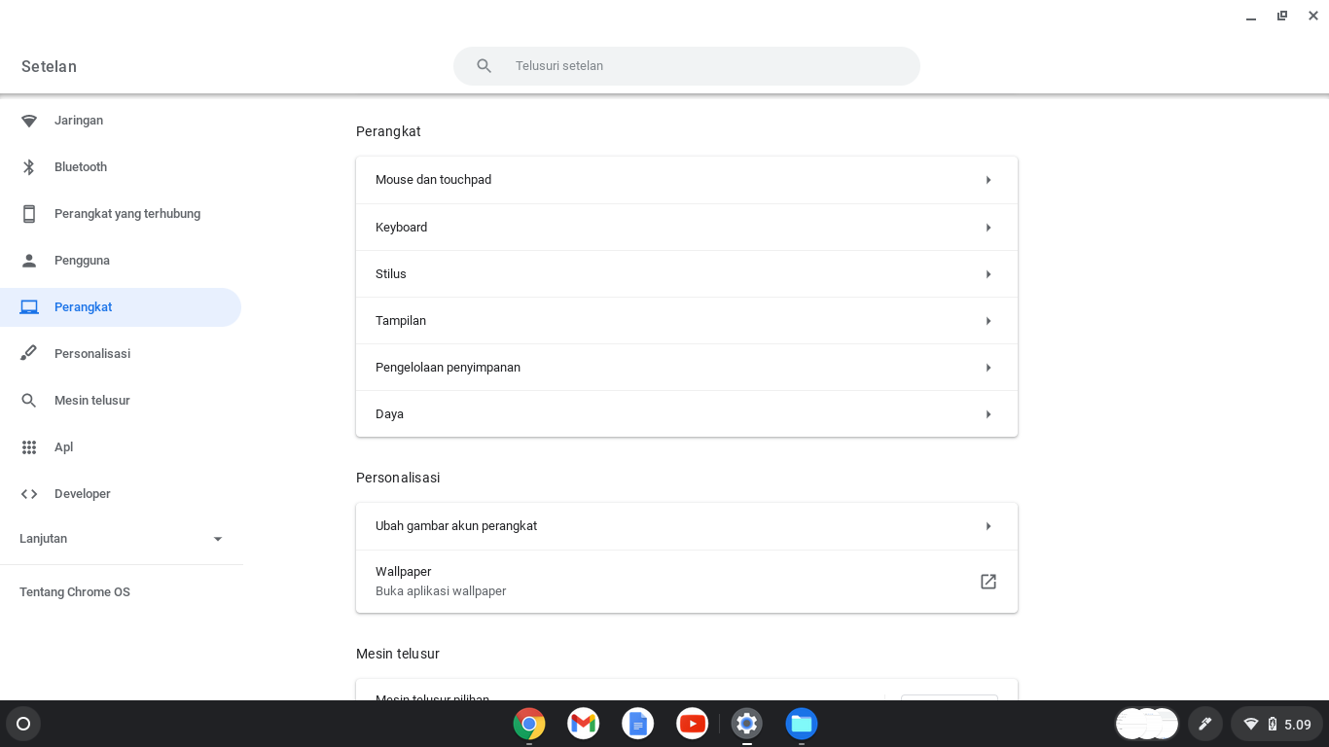
Pengenalan Fitur Pengaturan/Setelan
7. Tampilan menu setelan Perangkat

Slide 62
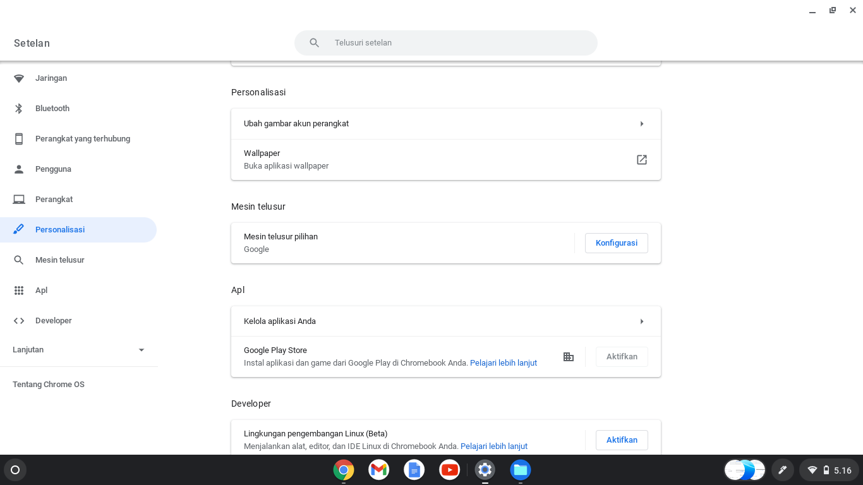
Pengenalan Fitur Pengaturan/Setelan
8. Tampilan menu setelan Personalia

Slide 63
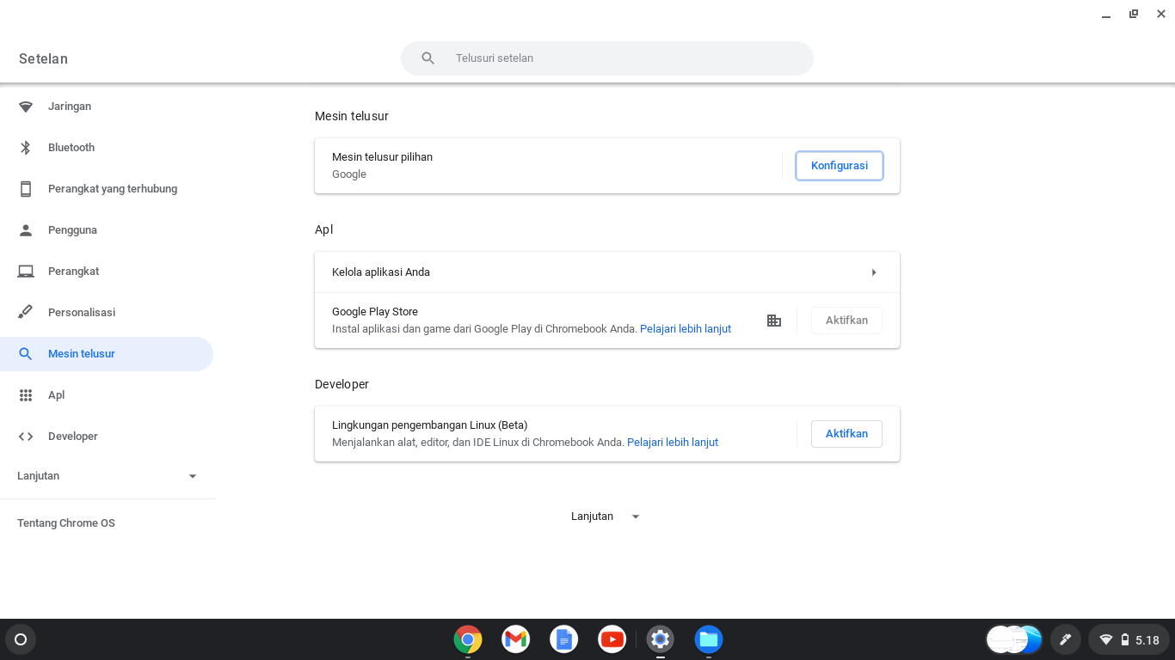
Pengenalan Fitur Pengaturan/Setelan
9. Tampilan menu setelan mesin telusur

Slide 64
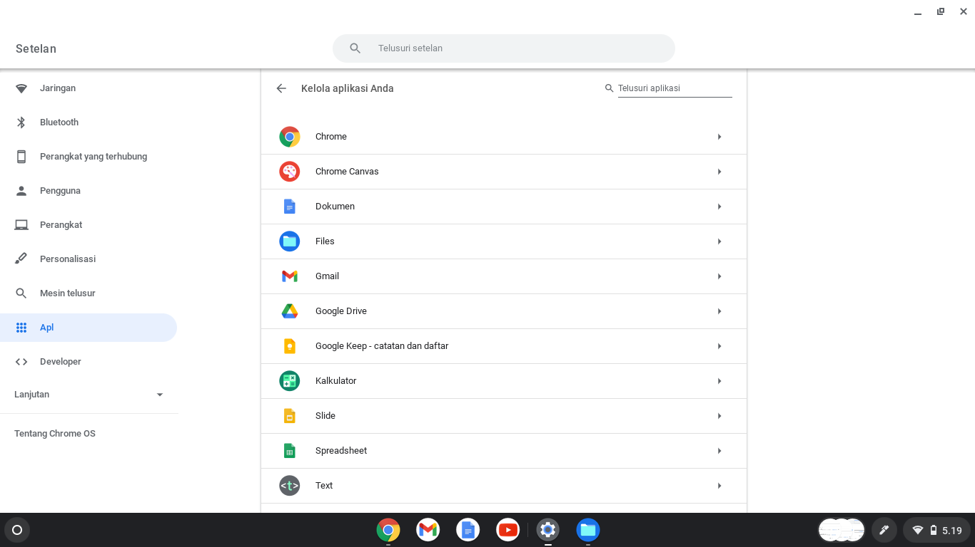
Pengenalan Fitur Pengaturan/Setelan
10. Tampilan menu setelan Aplikasi

Slide 65
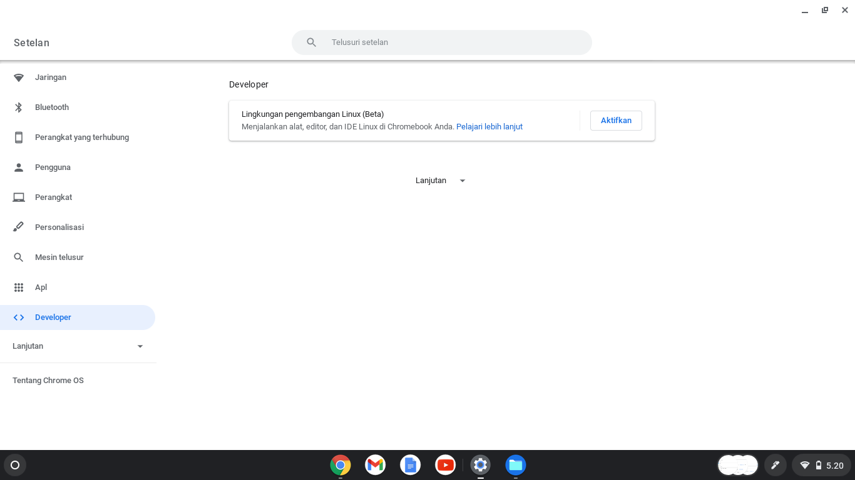
Pengenalan Fitur Pengaturan/Setelan
11. Tampilan menu setelan Developer

Slide 66
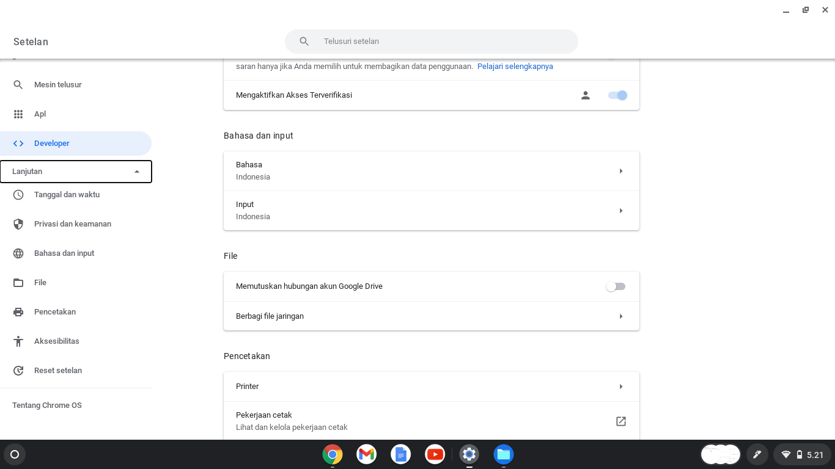
Pengenalan Fitur Pengaturan/Setelan
12. Tampilan menu setelan lanjutan

Slide 67
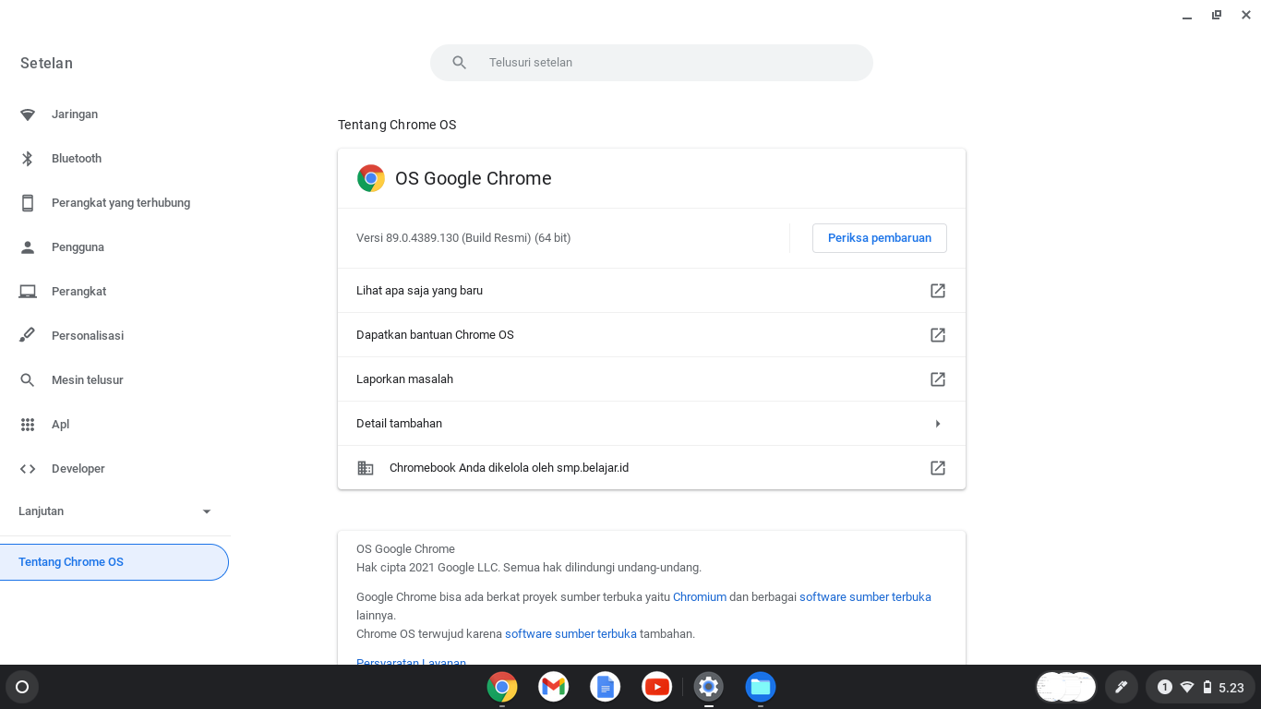
Pengenalan Fitur Pengaturan/setelan
12. Tampilan menu setelan tentang Chrome OS

Slide 68
Menambah dan menghapus aplikasi serta ekstensi
06

Slide 69
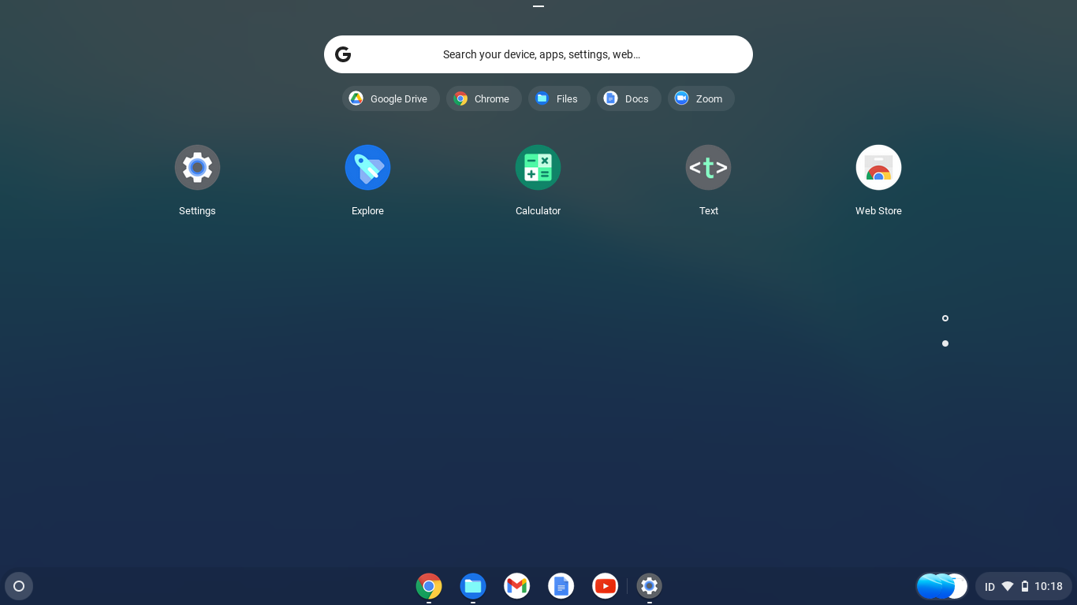
Menambahkan Aplikasi dan Ekstensi
1. Tampilan Chrome Web Store

Slide 70
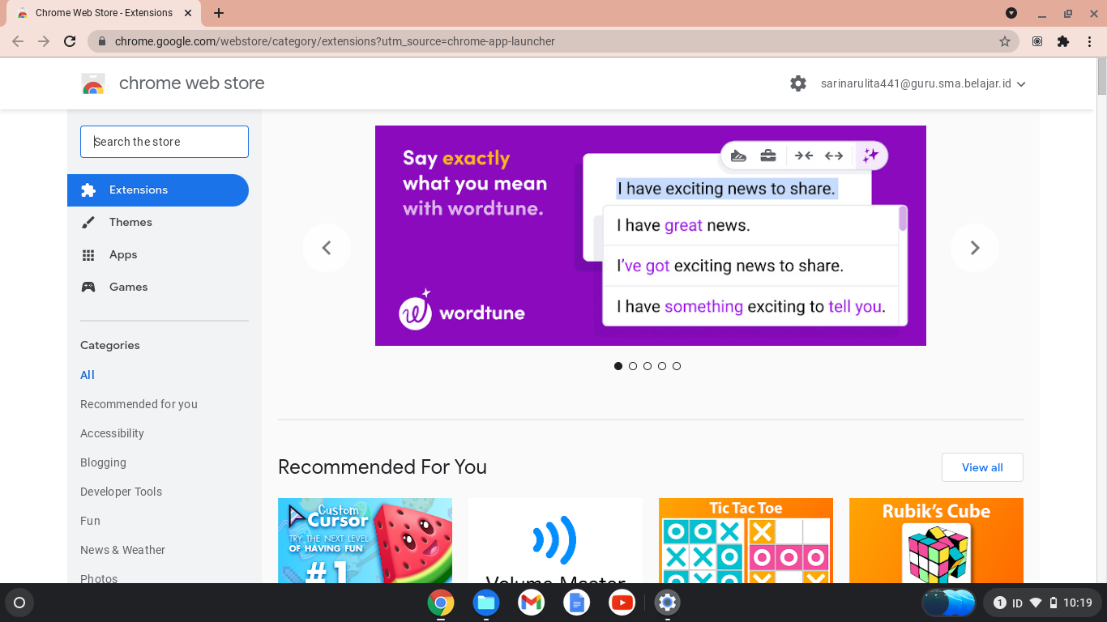
Menambahkan Aplikasi dan Ekstensi
2. Tampilan Awal Web Store

Slide 71
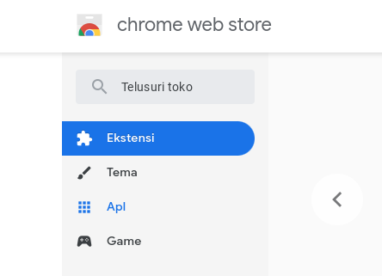
Menambahkan Aplikasi dan Ekstensi
3. Tampilan Pilihan Menu Ekstensi dan Aplikasi

Slide 72
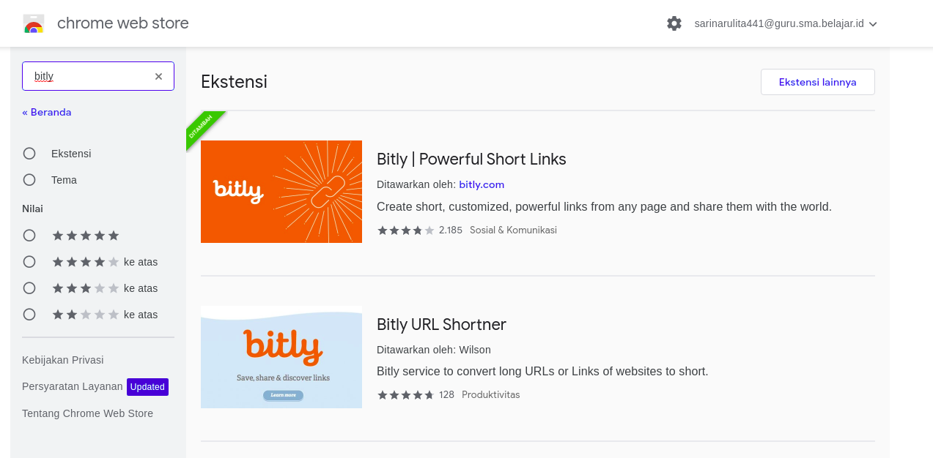
Menambahkan Aplikasi dan Ekstensi
4. Tampilan Menu Cari Ekstensi dan Aplikasi

Slide 73
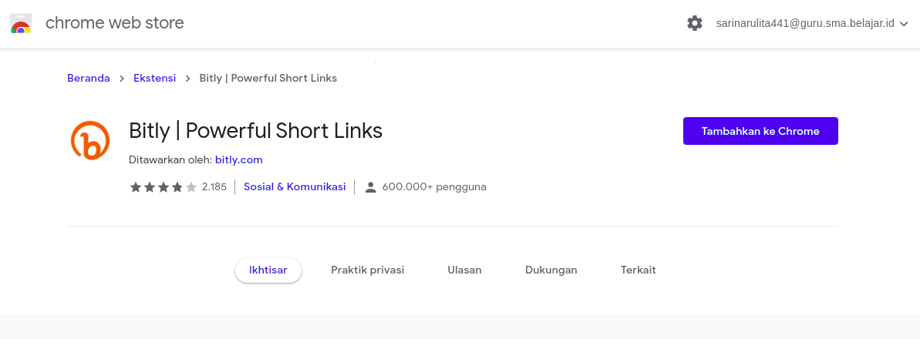
Menambahkan Aplikasi dan Ekstensi
5. Tampilan Menu “Tambahkan ke Chrome”

Slide 74
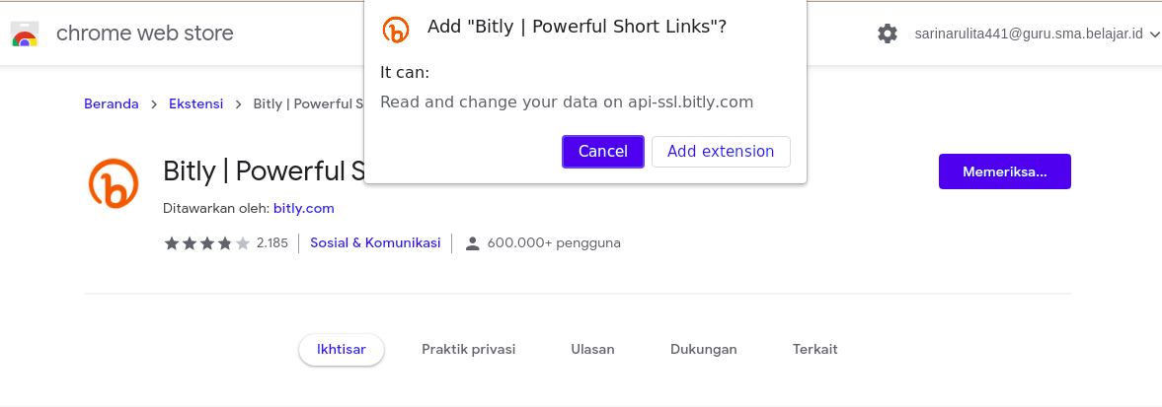
Menambahkan Aplikasi dan Ekstensi
6. Tampilan Menu “Tambahkan Ekstensi”

Slide 75
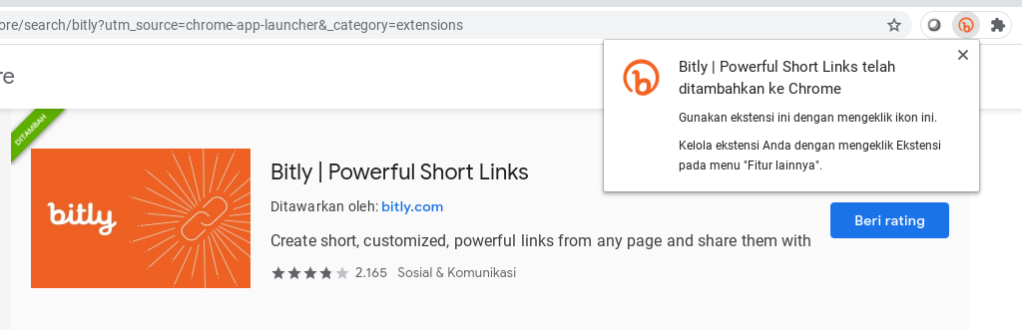
Menambahkan Aplikasi dan Ekstensi
7. Tampilan Ekstensi Yang Sudah Ditambahkan

Slide 76
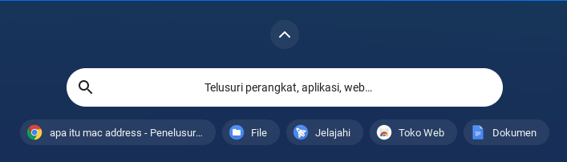
Menghapus Aplikasi dan Ekstensi
1. Tampilan Menu Telusur

Slide 77
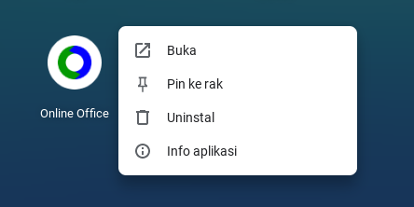
Menghapus Aplikasi dan Ekstensi
2. Tampilan Menu Aplikasi Yang Akan di Uninstall

Slide 78

Menghapus Aplikasi dan Ekstensi
3. Tampilan Konfirmasi Aplikasi Yang Akan di Uninstall

Slide 79
Menggunakan chromebook secara offline
07

Slide 80

Mengakses Media dari Eksternal Drive
Tampilan Awal Pada Eksternal Drive

Slide 81

Mengakses Media dari Eksternal Drive
5. Tampilan Folder Sharing di komputer lain

Slide 82

Mengatur Google Drive Secara Offline
1. Tampilan Menu setelan Google Drive

Slide 83

Mengatur Google Drive Secara Offline
2. Tampilan Menu Konfigurasi Google Drive

Slide 84

Mengatur Google Drive Secara Offline
3. Tampilan Pemilihan Folder Yang Akan Dikelola

Slide 85

Mengatur Google Drive Secara Offline
4. Tampilan Menu Offline Review

Slide 86

Mengatur Google Drive Secara Offline
5. Tampilan Menu Available Offline

Slide 87

Mengelola Dokumen Secara Offline
1. Tampilan Menu Utama

Slide 88

Mengelola Dokumen Secara Offline
2. Tampilan Menu setelan

Slide 89

Mengelola Dokumen Secara Offline
3. Tampilan Mode Offline Telah Aktif

Slide 90

Mengelola Dokumen Secara Offline
4. Tampilan Google Doc Dalam Mode Offline

Slide 91

Mengelola Dokumen Secara Offline
5. Tampilan Google Sheet Dalam Mode Offline

Slide 92

Mengelola Dokumen Secara Offline
6. Tampilan Google Slide Dalam Mode Offline

Slide 93
Menghubungkan printer ke chromebook
08

Slide 94

Menghubungkan Printer Ke Chromebook
1. Tampilan Menu Mencetak dan Memindai

Slide 95

Menghubungkan Printer Ke Chromebook
2. Tampilan Konfigurasi Printer Lanjutan

Slide 96

Menghubungkan Printer Ke Chromebook
3. Tampilan Printer Berhasil Ditambahkan

Slide 97
Instalasi dan Konfigurasi Wireless Router
09

Slide 98

Instalasi dan Konfigurasi Wireless Router
1. Tampilan Wireless Router

Slide 99

Instalasi dan Konfigurasi Wireless Router
2. Tampilan Kartu GSM Yang Telah Terpasang

Slide 100

Instalasi dan Konfigurasi Wireless Router
3. Tampilan Pemasangan adaptor ke Sumber Listrik

Slide 101

Instalasi dan Konfigurasi Wireless Router
4. Tampilan Lampu Indikator Wireless

Slide 102

Instalasi dan Konfigurasi Wireless Router
5. Tampilan Menu Internet setelan

Slide 103

Instalasi dan Konfigurasi Wireless Router
6. Tampilan Menu Wi-Fi setelan

Slide 104

Instalasi dan Konfigurasi Wireless Router
7. Tampilan Menu Application setelan

Slide 105

Instalasi dan Konfigurasi Wireless Router
8. Tampilan Menu System Management

Slide 106

Instalasi dan Konfigurasi Wireless Router
9. Tampilan Menu Short Message

Slide 107

Instalasi dan Konfigurasi Wireless Router
10. Tampilan Menu Wi-Fi

Slide 108

Instalasi dan Konfigurasi Wireless Router
11. Tampilan Menu Setup Wizard

Slide 109

Instalasi dan Konfigurasi Wireless Router
12. Tampilan Menu Connection setelan

Slide 110

Instalasi dan Konfigurasi Wireless Router
13. Tampilan Menu Wi-Fi setelan Pada Setup Wizard

Slide 111

Instalasi dan Konfigurasi Wireless Router
14. Tampilan Menu Pengaturan Keamanan

Slide 112

Instalasi dan Konfigurasi Wireless Router
15. Tampilan Menu Pengaturan Admin

Slide 113

Instalasi dan Konfigurasi Wireless Router
16. Tampilan Menu Pengaturan WAN DHCP

Slide 114

Instalasi dan Konfigurasi Wireless Router
17. Tampilan Pengaturan WAN Berhasil Dikonfigurasi

Slide 115

Instalasi dan Konfigurasi Wireless Router
18. Tampilan Wireless Pada Chromebook

Slide 116

Instalasi dan Konfigurasi Wireless Router
19. Tampilan Isian Password Default SSID Wireless

Slide 117

Instalasi dan Konfigurasi Wireless Router
20. Tampilan Login User dan Password Admin

Slide 118

Instalasi dan Konfigurasi Wireless Router
21. Tampilan Menu WiFi Status

Slide 119

Instalasi dan Konfigurasi Wireless Router
22. Tampilan Merubah SSID Wifi

Slide 120

Instalasi dan Konfigurasi Wireless Router
23. Tampilan SSID Wifi Berhasil Dirubah

Slide 121
Terimakasih

